Slide 1
Infrastructures vertes : une approche par l'aménagement du territoire
Plus de vert et de bleu dans nos villes, 21 avril 2022

Slide 2
Cadre
Réflexions d’un travail collectif issu d’une recherche de la CPDT
D. Bruggeman, V. Defer, S. Hendrickx, A. Legrand, S. Verelst, M.-F. Godart, J. Teller (2018). Opérationnalisation d’une infra structure verte pourvoyeuse de services écosystémiques.

Slide 3
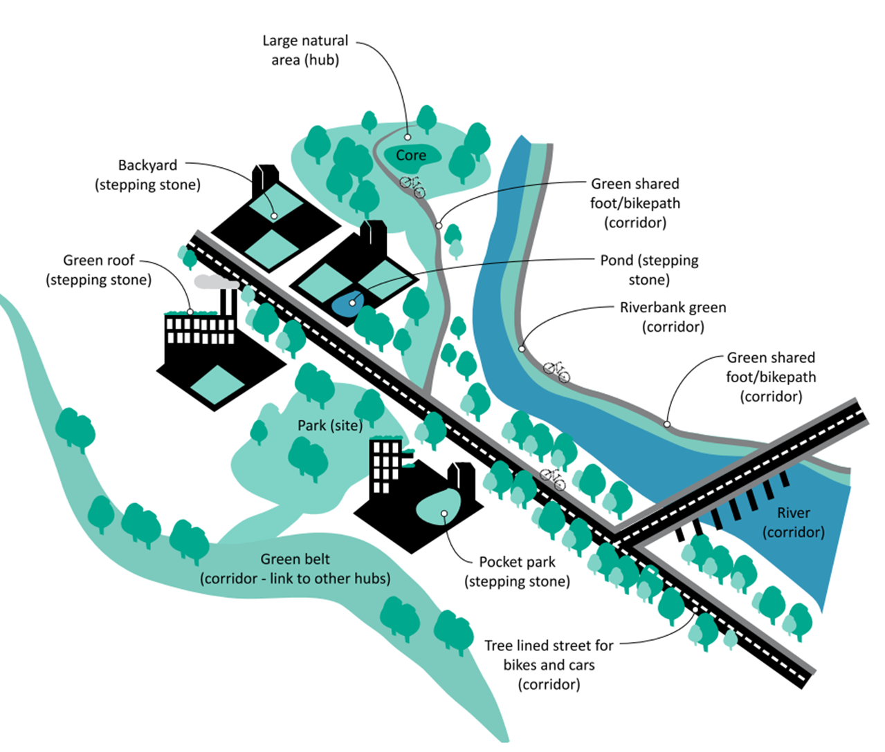
Qu’est-ce que l’infrastructure verte ?
Définition européenne (commission européenne, 2013)
Réseau constitué de zones naturelles, semi-naturelles et d’autres éléments environnementaux
faisant l’objet d’une planification stratégique,
Conçu et géré aux fins de la production d’une large gamme de services écosystémiques.
(GREENSURGE, 2019)

Slide 4
Qu’est-ce que l’infrastructure verte ?
Un concept proche (et complémentaire) du concept de réseau écologique
Réseau écologique
Objectif : offrir un support aux écosystèmes naturels et semi-naturels en vue d’assurer leur conservation
Infrastructure verte
Objectif : offrir de multiples avantages (écologiques, sociaux et économiques) en s’appuyant sur les services offerts par les écosystèmes naturels et semi-naturels

Slide 5
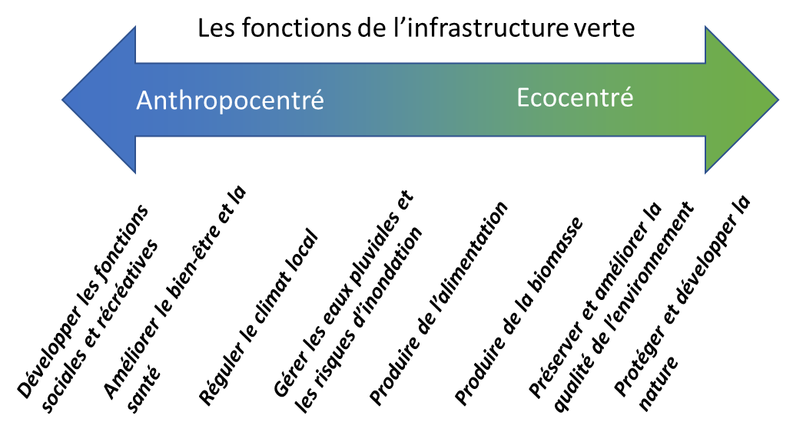
Qu’est-ce que l’infrastructure verte ?
L’infrastructure verte est une approche multifonctionelle.
Elle remplit une multitude de fonctions à travers la diversité des services écosystémiques qu’elle permet.

Slide 6
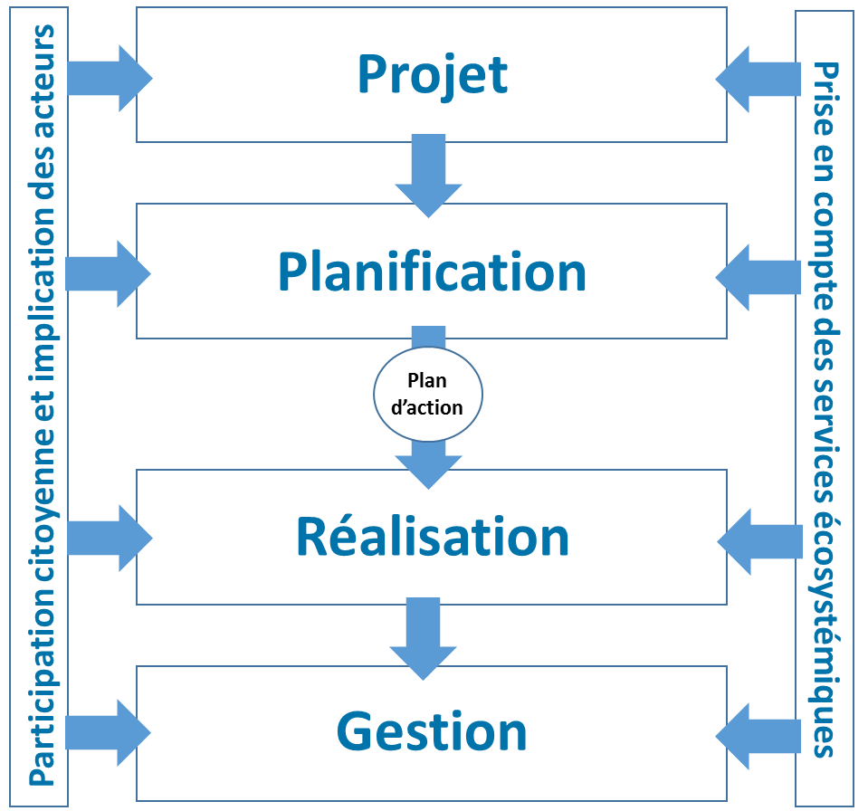
Comment mettre en œuvre l’infrastructure verte ?
L’opérationnalisation d’une infrastructure verte comporte plusieurs étapes
Chacune des étapes devrait idéalement prendre en compte
les parties prenantes,
les services écosystémiques attendus.
La question de la gestion de l’infrastructure verte doit être envisagée dès l’étape de planification.

Slide 7
Comment mettre en œuvre l’infrastructure verte ?
La planification passe par
l’identification des espaces à préserver en vue de fournir les services écosystémiques attendus ;
l’intégration de ces espaces dans des documents d’aménagements du territoire (stratégiques et/ou règlementaires)
Un approche multi-échelles :
Supra-communale : définition des objectifs, principes, connexions et priorisation
Locale : définition d’aménagement précis
La cartographie préalable du réseau écologique constitue un bon support, voire une opportunité, pour cette planification.

Slide 8
Comment mettre en œuvre l’infrastructure verte ?
La réalisation passe par
la maitrise foncière et/ou d’usage des espaces constitutifs du réseau ;
des investissements destinés à aménager et développer progressivement l’infrastructure verte ;
des conventions avec différents acteurs en vue de la préservation des espaces visés ;
des mesures pour développer l’infrastructure verte à travers les projets de développement (charges d’urbanisme, compensations environnementales et alternatives).

Slide 9
Le Groenstructuurplan de la Ville de Gand
Contexte
Une politique verte ambitieuse : maintenir un taux de 18% d’espaces naturels sur le territoire communal ;
Le Groenstructuurplan doit préciser où et comment concrétiser cet objectif ;
Les espaces naturels y sont déclinés selon leurs fonctions (récréatif, forestier, biodiversité, paysage, climat) avec des objectifs à atteindre.
Opérateur
La Ville de Gand est le principal opérateur du Groenstructuurplan.

Slide 10
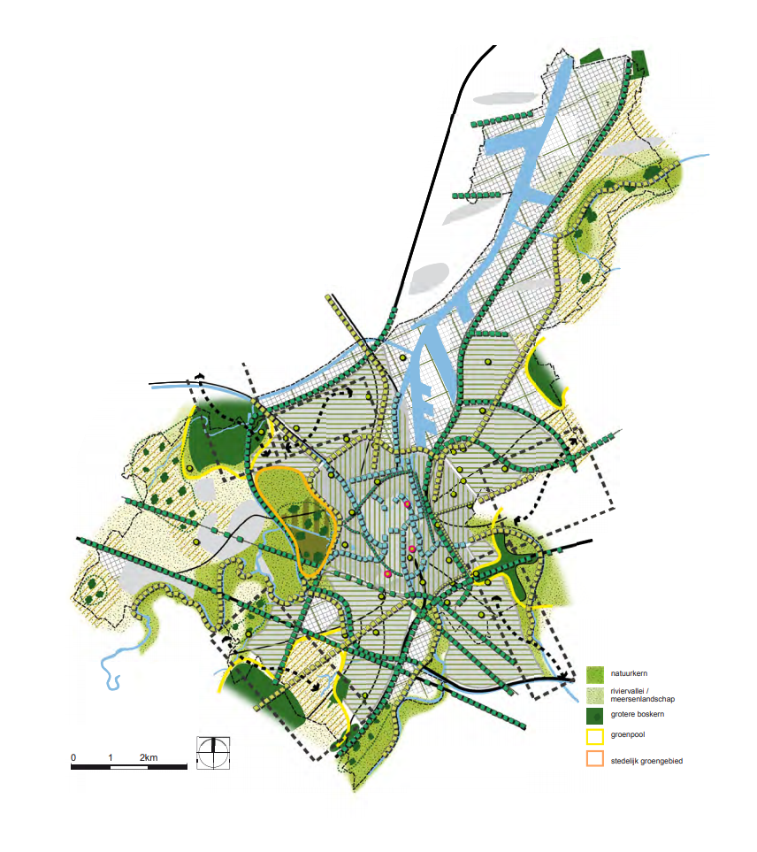
Le Groenstructuurplan de la Ville de Gand
Lignes directrices
Chaque habitant doit pouvoir rapidement accéder à vélo à l’un des 5 pôles verts (> 100 ha) ;
Chaque habitant doit être situé à moins de 400 mètres d’un des 62 parcs de quartiers (> 1 ha) ;
Chaque habitant doit être situé à moins de 150 mètres d’un espace vert résidentiel (< 1 ha).

Slide 11
Le Groenstructuurplan de la Ville de Gand
Mise en oeuvre
Participation citoyenne : lors de l’élaboration de projets de nouveaux parcs, les résidents locaux et les représentants de tous les groupes de la population sont invités à des activités de participation et peuvent contribuer à la conception du projet.
Fonds de développement des espaces verts : chaque développeur est tenu de verser une contribution lorsqu’il ne réalise pas des espaces verts publics (parce qu’inutile dans le cas de son projet) ou parce que les espaces verts réalisés ne correspondent pas à l’infrastructure verte souhaitée. Ce fonds sert à l’acquisition de terrains (opportunités) ou à la conception d’espaces verts publiques aux endroits souhaités.

Slide 12
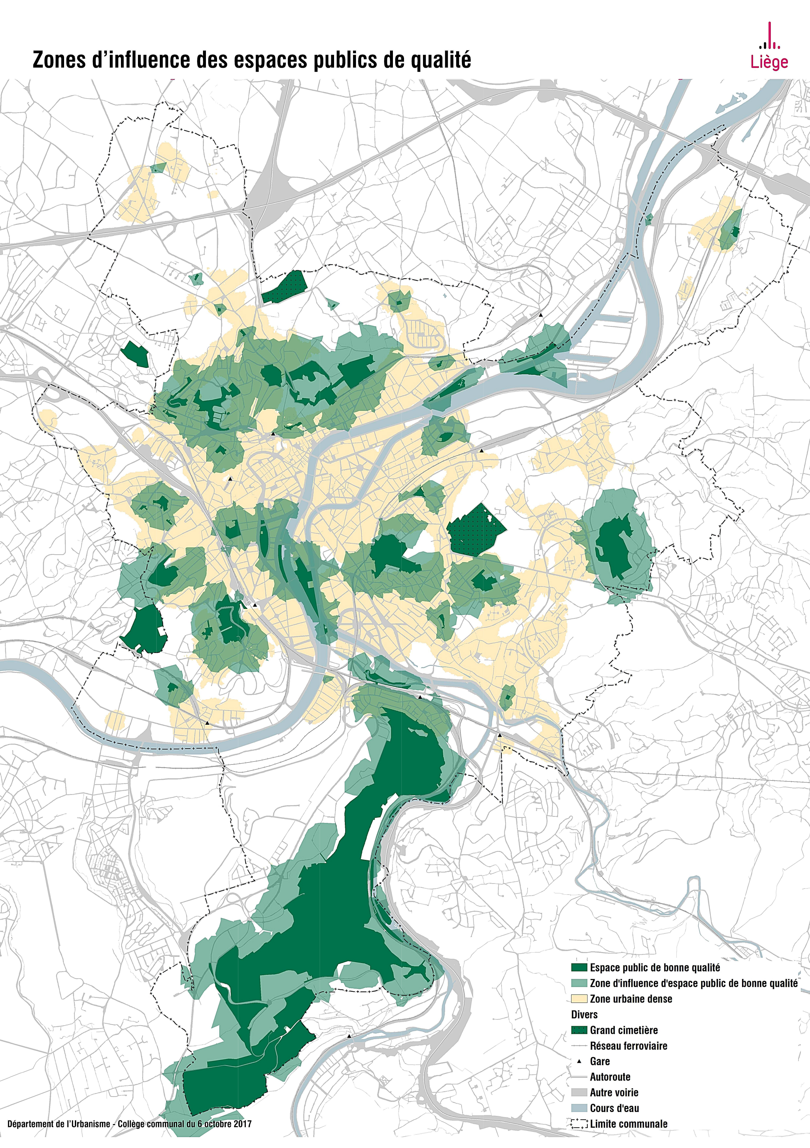
Le Plan Pep’s de la Ville de Liège
Un projet de maillage vert
« Prospective Espaces Publics »
Objectif : que chaque liégeois ait accès à un espace vert à 10 minutes.
Norme de référence OMS : 10 m²/hab.
Diagnostic qualitatif des espaces publics existants sur la commune et de leurs zones d’influence

Slide 13
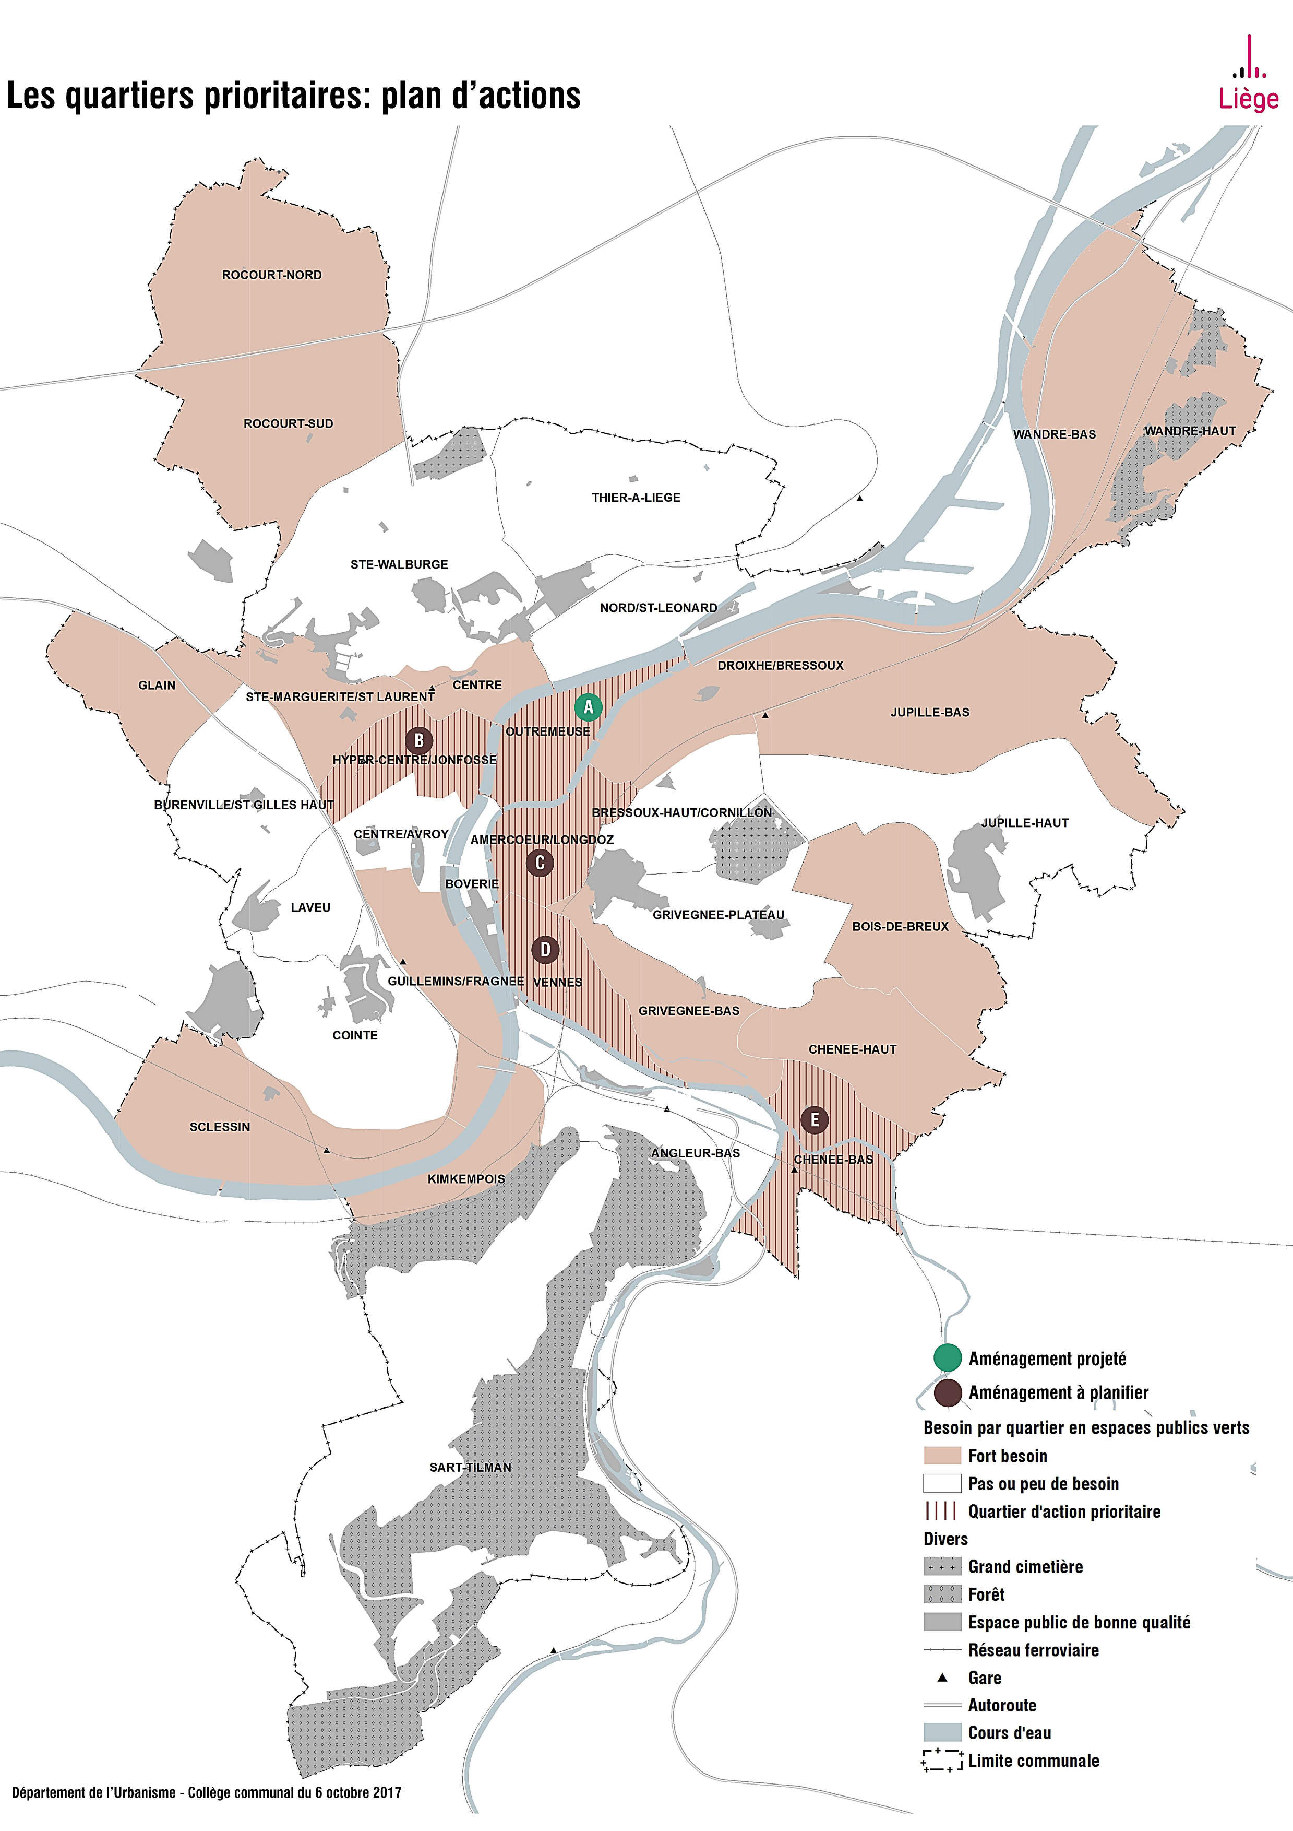
Le Plan Pep’s de la Ville de Liège
Un plan d’action
Identification de quartier en besoin et désignation de quartiers prioritaires
Constat d’un manque de liaisons vers les espaces verts de quartiers adjacent pourtant proches !
→ Améliorer la qualité des espaces publics existants ;
→ Créer de nouveaux espaces verts ;
→ Créer de nouveaux accès aux espaces verts existants.

Slide 14
Conclusion
La mise en œuvre d’une infrastructure verte commence avec un projet (initiative politique ou citoyenne) ;
Sa concrétisation passe par une planification, une réalisation et une gestion, de préférence impliquant une multitude d’acteurs ;
L’infrastructure verte est une approche multifonctionelle : sa réalisation sera bénéfique à plusieurs égards ;
Les objectifs peuvent être définis en termes de proximité par rapport aux usagers potentiels. La proximité et l’accès implique des liaisons vers les espaces verts et une amélioration qualitative de ceux-ci.

Slide 15
Plus d’info : cpdt.wallonie.be
Sébastien Hendrickx, chercheur à la Conférence Permanente du Développement du Territoire
s.hendrickx@uliege.be

